Slide 2
Жақсы көңіл күй
Ықыласты ынта
Ашық зейін
Мәнді минуттар
Ғажайып сәттер
Таудай талап
Жүйрік ой

Slide 3
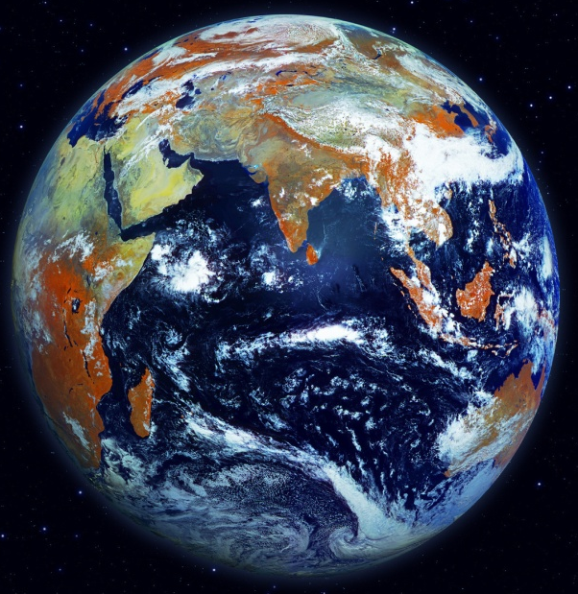
МИҒА ШАБУЫЛ
+
+

Slide 4
Қазақстан Республикасы Білім және ғылым министрлігі Солтүстік Қазақстан облысы №25 жалпы білім беретін орта мектебі
ҒАЛАМДЫҚ БӘСЕКЕГЕ ҚАБІЛЕТТІЛІК ИНДЕКСІ
Дайындаған: Жұбатқанов Ә.А.
Сыныбы: 10
Петропавл қ.
2019-2020 оқу жылы

Slide 5
Сабағымыздың мақсаты: 10.6.2.5 Елдің рейтингте орналасқан орнына әсер ететін географиялық, әлеуметтік, экономикалықжәне саяси түрткіжайттарды анықтау 10.6.2.6 Қазақстанның ғаламдық бәсекеге қабілеттілік индексі бойынша әлемдік экономикадағы орнын анықтау Бағалау критерийлері: 1. Елдердің рейтингте орналасқан орнына әсер ететін жағдайларды анықтай алады 2. Қазақстанның ғаламдық бәсекеге қабілеттілік индексі бойынша әлемдік экономикадағы орнын анықтай алады

Slide 6
Бәсекеге қабілетті ел дегеніміз – Н.С.Миренконың анықтауы бойынша экономикалық өрлеудің қарқынын, халықты еңбекпен қамтылуы мен нақты табыс мөлшерін арттыруға қабілетті елді атаймыз. Оны сипаттайтын 5 белгіні ажыратуға болады:
1. Экономикасының тұрақты болуы
2. Арзан жұмыс күшімен артық қамтылу
3. Табиғат ресурстармен қамтылумен қатар қызмет көрсету саласының озық болуы
4. Кіші және орта бизнестің дамуы
5. Елдің әлемдік деңгейдегі мәртебесінің жоғары болуы

Slide 7
Елдердің ғаламдық бәсекеге қабілеттілік индексі 2018 ж.
Ғаламдық бәсекеге қабілеттілік индексі жоғары елдер
Ел атауы | Бағалау 100 баллдан | Әлемдік орны
АҚШ | 85.6 | 1
Жапония | 82.5 | 5
Канада | 79.9 | 12
*Қазақстан бұл көрсеткіште 61.8 баллмен 59 орында тұр
Ғаламдық бәсекеге қабілеттілік индексі төмен елдер
Ел атауы | Бағалау 100 баллдан | Әлемдік орны
Венесуэла | 43.2 | 126
Йемен | 36.4 | 139
Чад | 35.5 | 140

Slide 8
1 тапсырма Ғаламдық бәсекеге қабілеттілік индексі бойынша 283 беттегі 10 қосымшаны пайдалана отырып 1 жоғары 1 төмен елді ала отырып келесі жағдайлар бойынша сипатта:
Әртүрлі жағдайлардың әсері | Ғаламдық бәсекеге қабілеттілік индексі бойынша жоғары ел | Ғаламдық бәсекеге қабілеттілік индексі бойынша төмен ел
Географиялық орны
Елдің мамандану саласы
“Ыстық нүктелерде” немесе сол елдерге жақын орналасуы
Саяси билікті қалыптастырушы режимдер

Slide 9
1 тапсырма бойынша бағалау критерийлері: 1. Картаны пайдалана отырып елдің әлемдік мұхитқа қатынасын анықтайды 2. Геоэкономикасы байланысты мамндану салаларын анқтайды 3. Діни немесе ұлттық қақтығыстар, терроризм, экстремизмге қатысты орнын талдайды 4. Елдегі демократиялық жағдайын сипаттайды

Slide 10
Әртүрлі жағдайлардың әсері | Ғаламдық бәсекеге қабілеттілік индексі бойынша жоғары ел | Ғаламдық бәсекеге қабілеттілік индексі бойынша төмен ел
 | АҚШ | Чад
Географиялық орны | Тынық жіне Атлант мұхиттарының арасында жатуы, жер көлемі бойынша 4 орын | Әлемдік мұхитқа шыға алмауы, жер көлемінің аз болуы
Елдің мамандану саласы | Қызмет көрсету саласының жоғары болуы, шикізатты өндіретін емес өңдеуші ел болуы | Ауылшаруашылығына ғана амандану, шикізатқа тәуелділік, өндіруші ел
“Ыстық нүктелерде” немесе сол елдерге жақын орналасуы | Әлемдік держава | Тайпалық қақтығыстардың орын алуы, мұсылмандар мен христиан арасындағы қақты,ыс
Саяси билікті қалыптастырушы режимдер | Демакратиялық жүйенің өте жаөсы дамуы, халық бостандығы, сөз еркіндігі | Автототаритарлық жүйенің қалыптасуы

Slide 11
2 тапсырма Қазақстанның ғаламдық бәсекеге қабілеттілік индексі бойынша әлемдік экономикадағы орнын анықтау үшін келесі критерийлерді ала отырып сипаттау: 1. Экономикасының шикізат көзіне (мұнай, газ) тәуелді болуы 2. Сырттан инвестиция тартудағы жеңілдіктердің қарастырылуы 3. Кіші және шағын бизнесті дамытудағы мемлекеттік бағдарламалар 4. Қазақстанның әлемдегі мәртебелік орны (ұйымдарға төрағалық ету, спорттық немесе мәдени жарыстарды қабылдау т.б.)

Slide 12
Қорытынды сұрақтар: 1. Ғаламдық бәсекеге қабілетті ел дегеніміз не? 2. Жеке елдердің бәсекеге қабілеттілігін сипаттайтын белгілер қандай? 3. Қазақстанның өз орнын жоғарылатуы үшін қандай бағдарламалар қабылдауы керек деп ойлайсың?

Slide 15
НАЗАРЛАРЫҢЫЗҒА РАХМЕТ
САУ БОЛЫҢЫЗДАР!

